Slide 1
TEREMTÉS
Dunaújvárosi Evangélikus Gyülekezet
2014. október 2. 18.00
Ács Sándorné agrármérnök

Slide 2
A teremtett világ csodáit azonban mára végveszélybe sodorta az emberi kapzsiság, a tudatlanság és felelőtlenség.

Slide 3
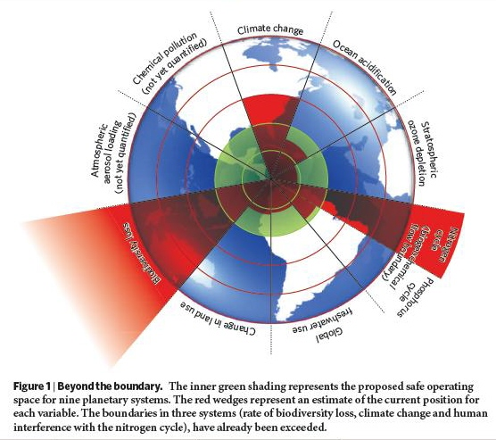
A visszafordíthatatlan folyamatok elkezdődtek…

Slide 4
Párolgás – ózonréteg rombolása
Evaporáció – szennyezett csapadék
metilbromid
klórozott
szénhidrogének
Elsodródás és megfolyás – felszíni vizek elszennyezése
piretroidok
talajfertőtlenítők
Bemosódás – talaj- és
talajvizek elszennyezése
triazin-gyomirtók

Slide 5
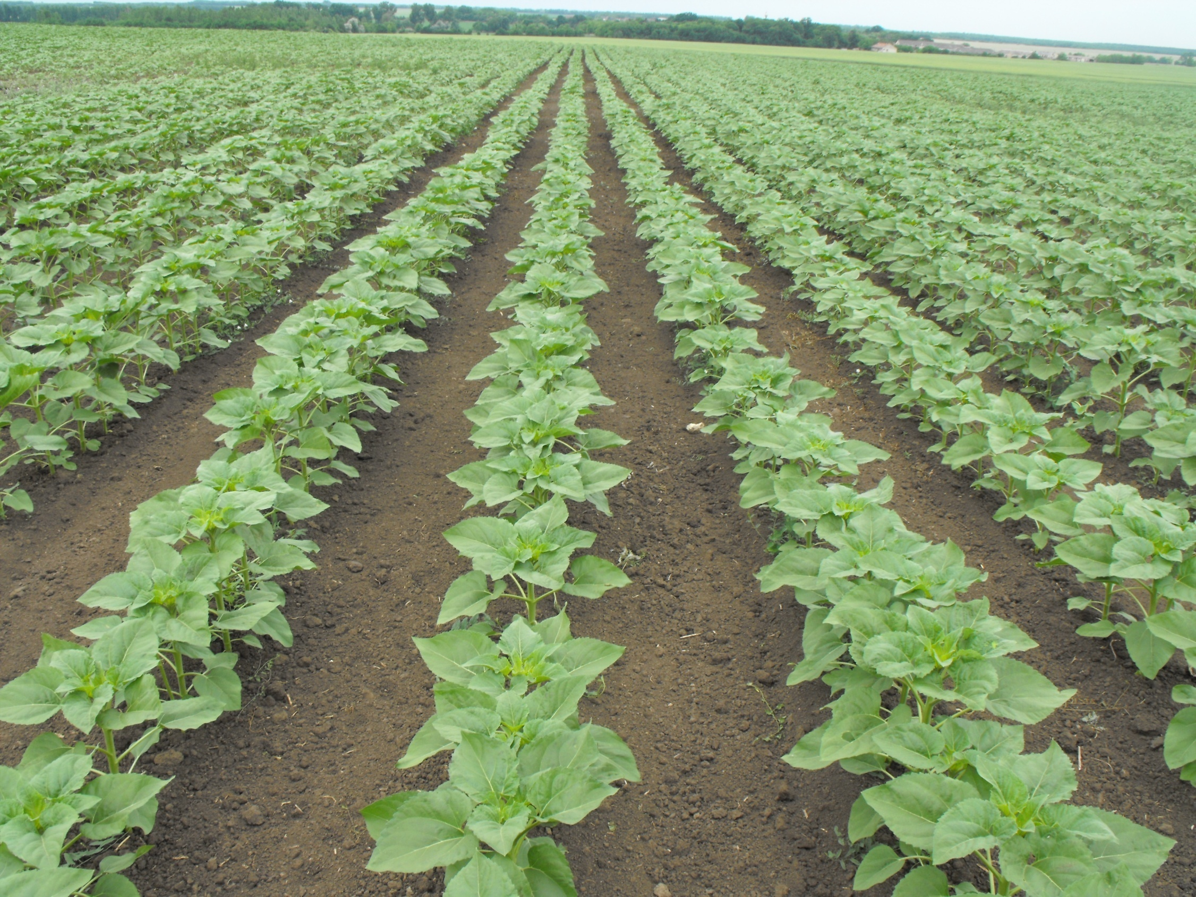
A képek a Kishantosi Biogazdaságban készültek 2013-ban

Slide 6
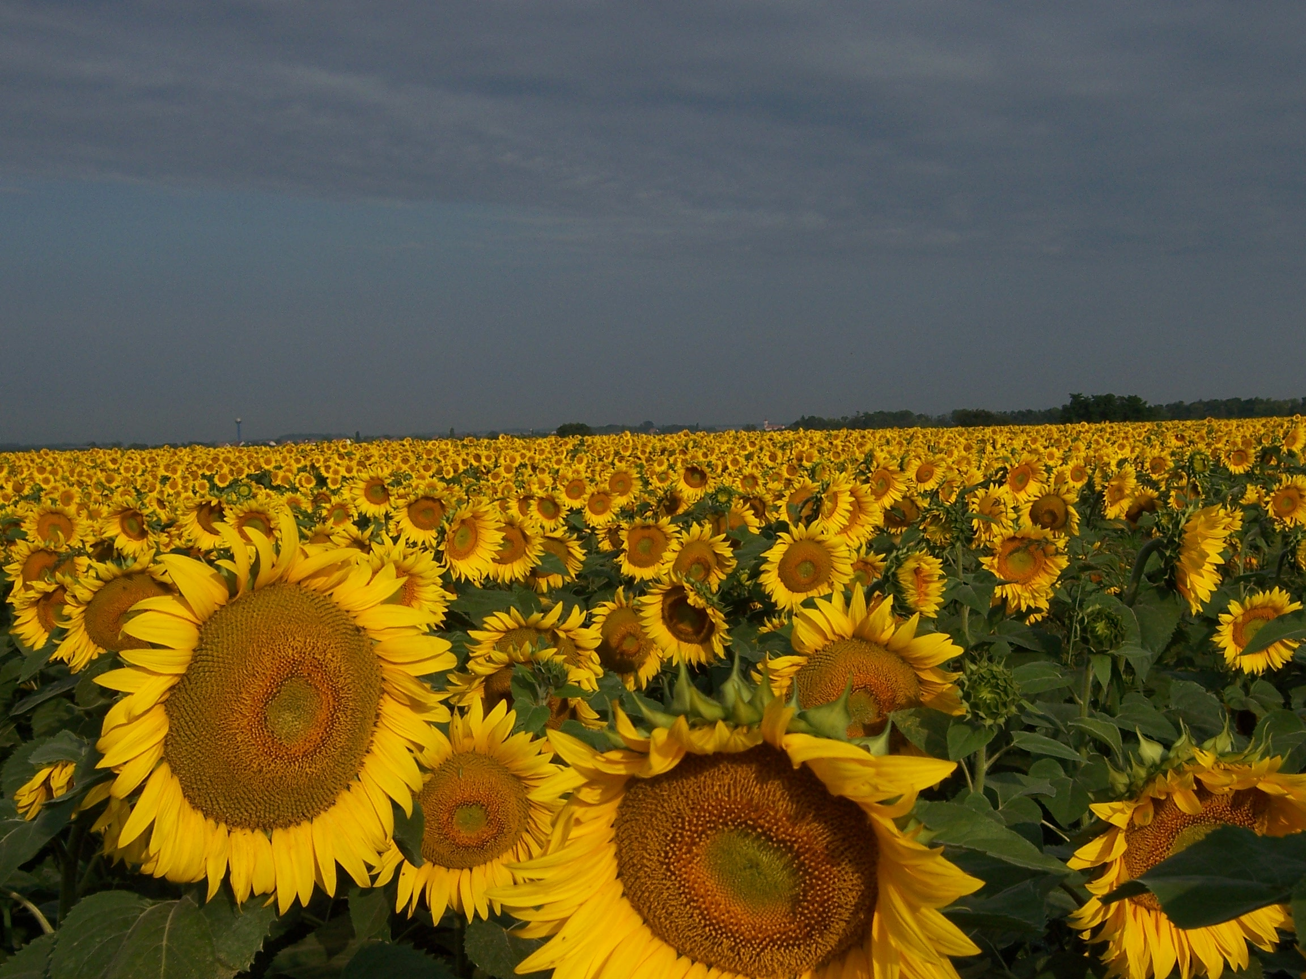

Slide 7
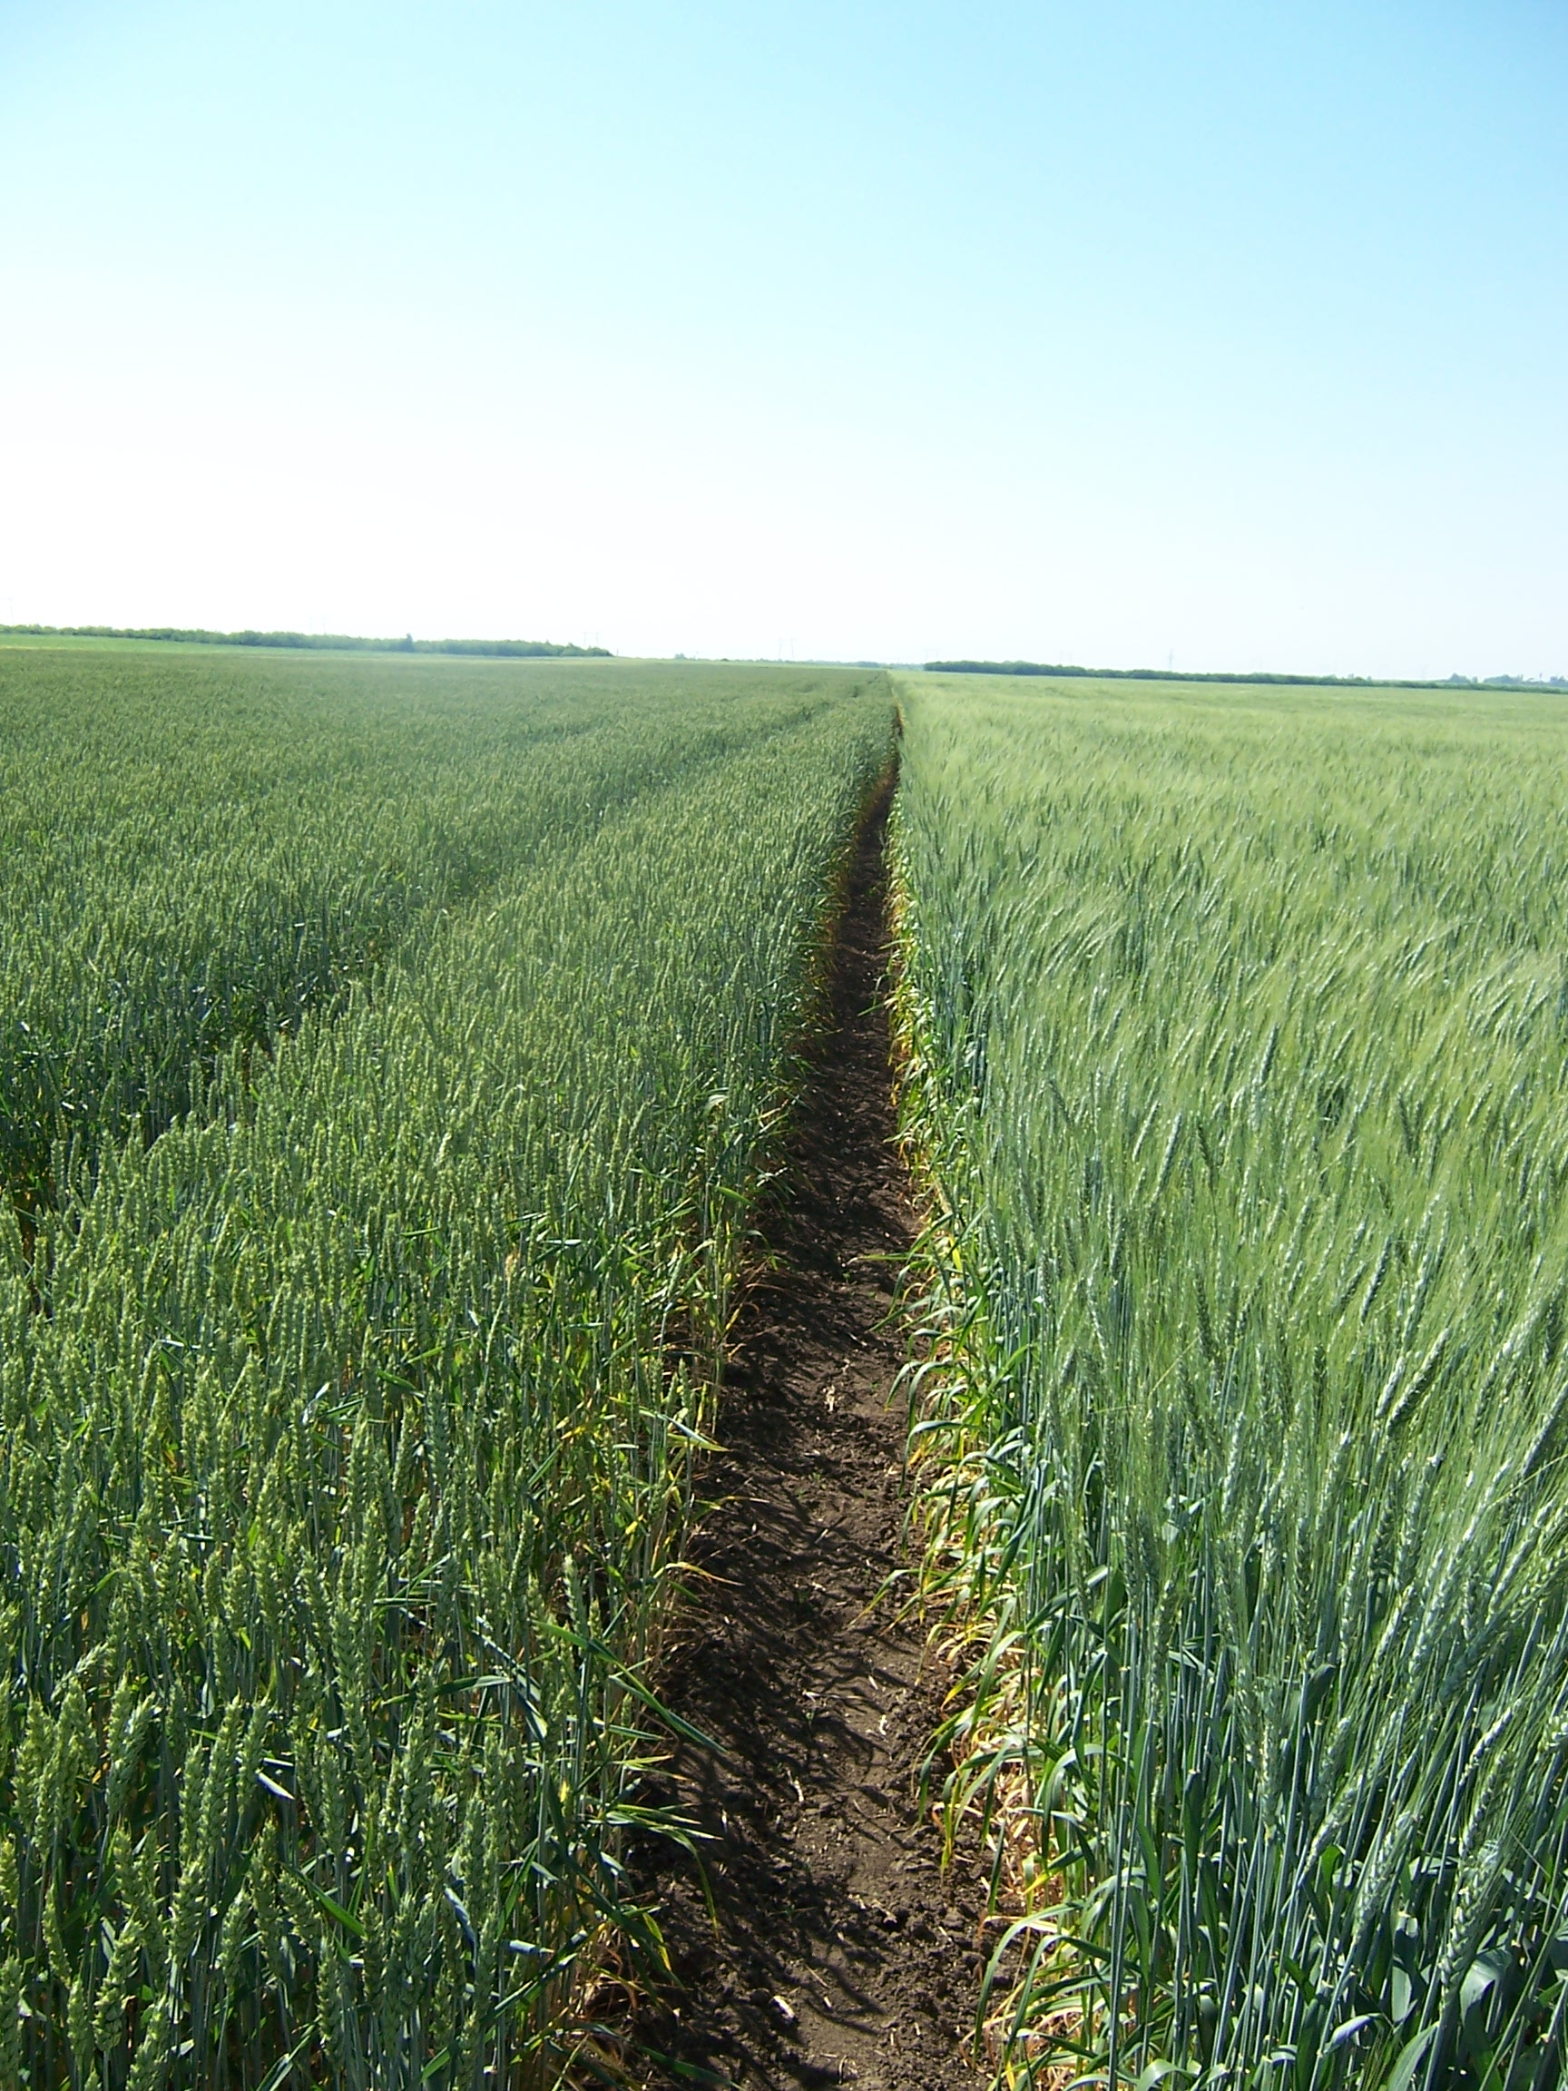

Slide 8
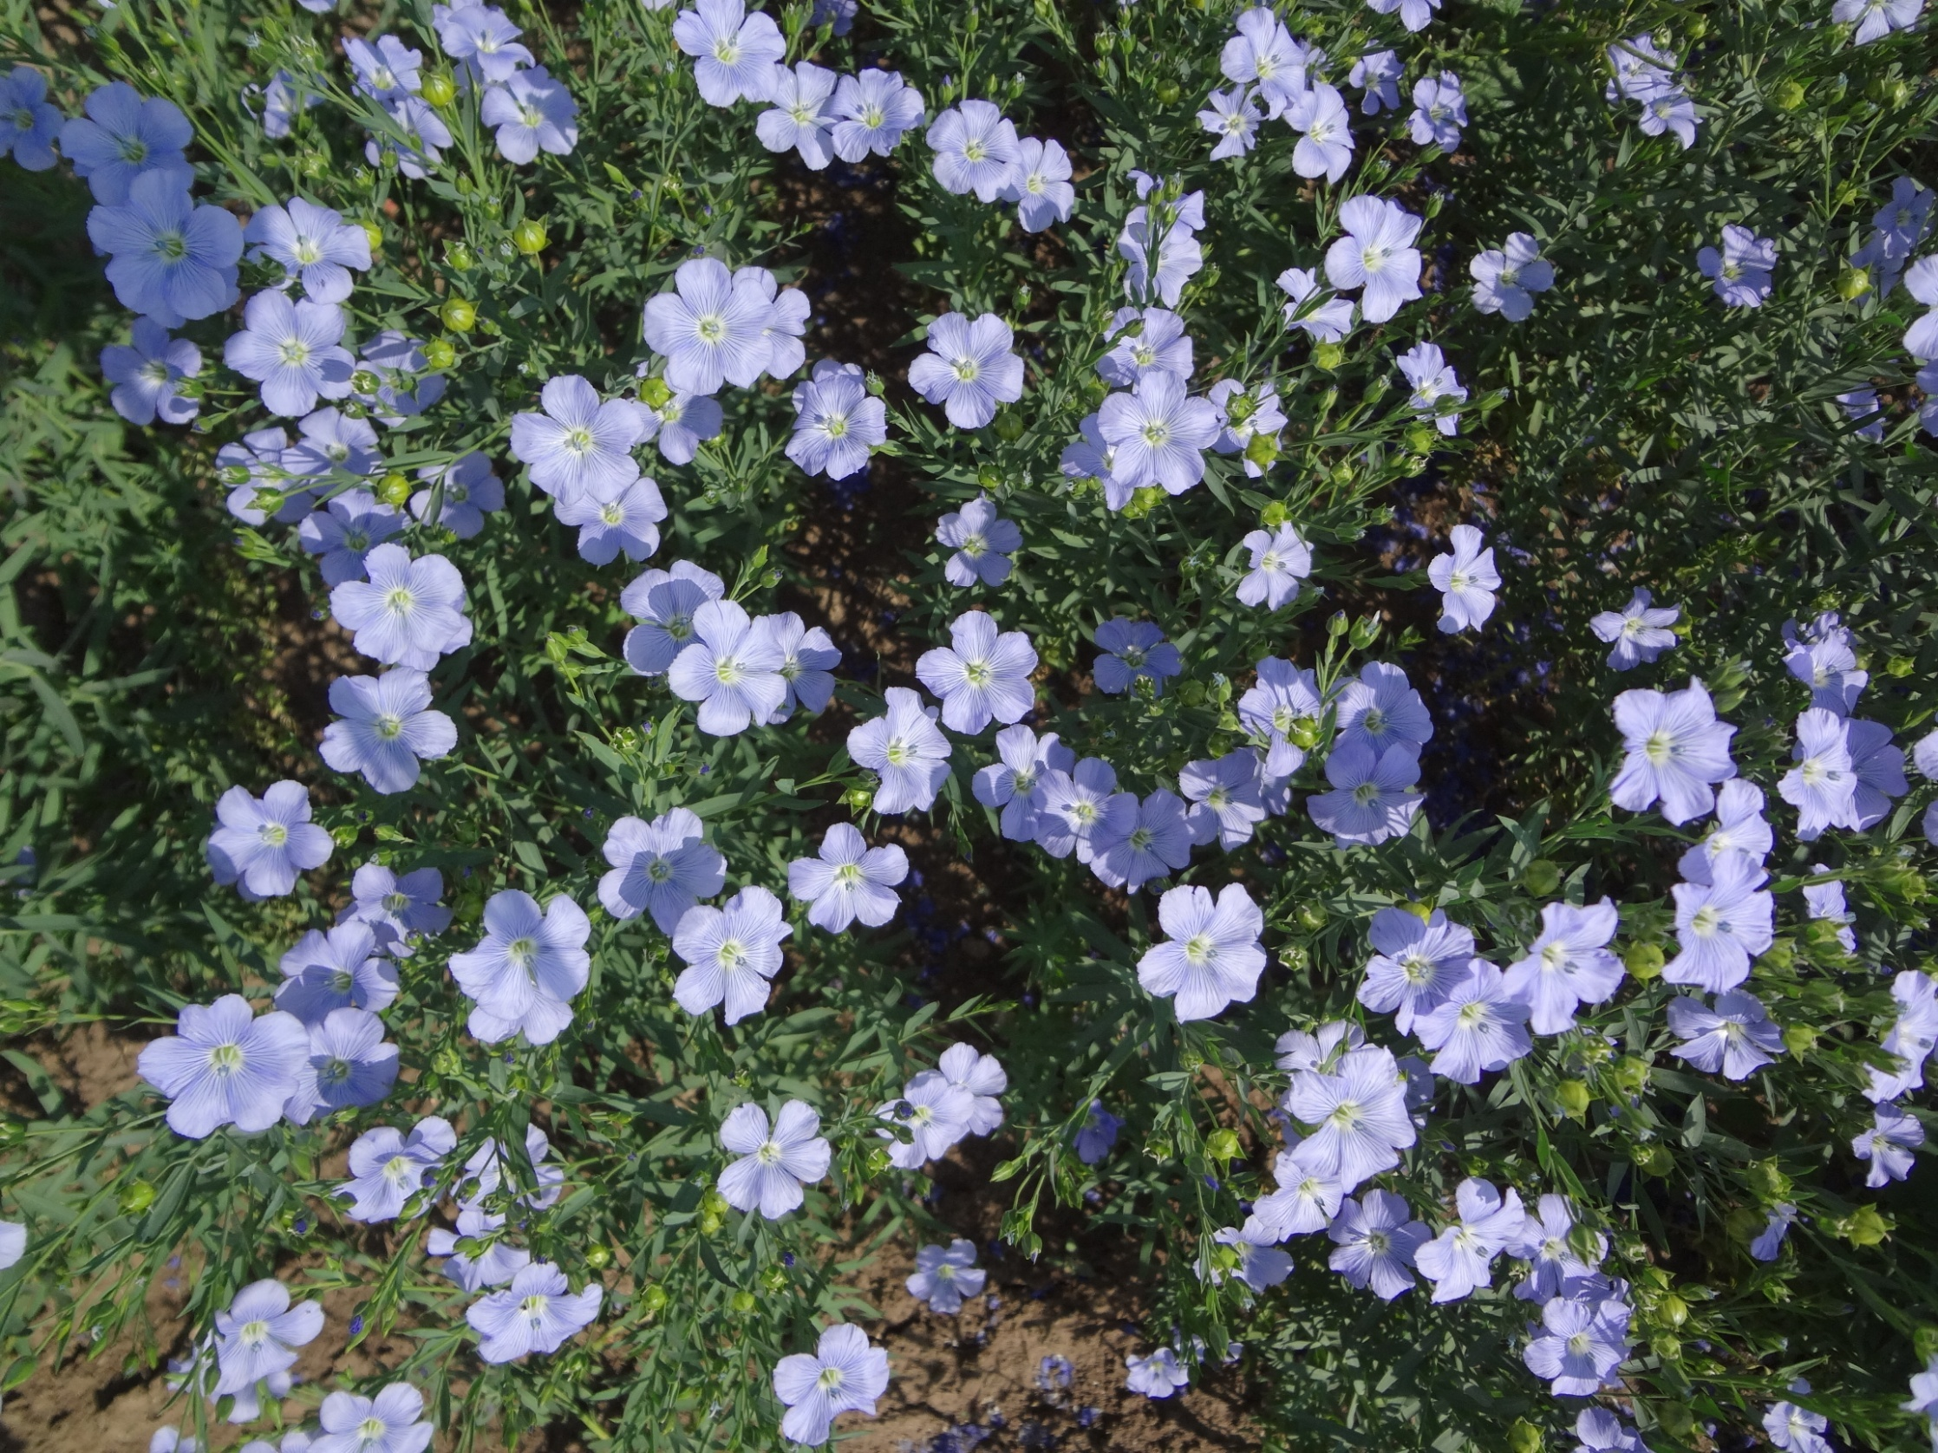

Slide 9
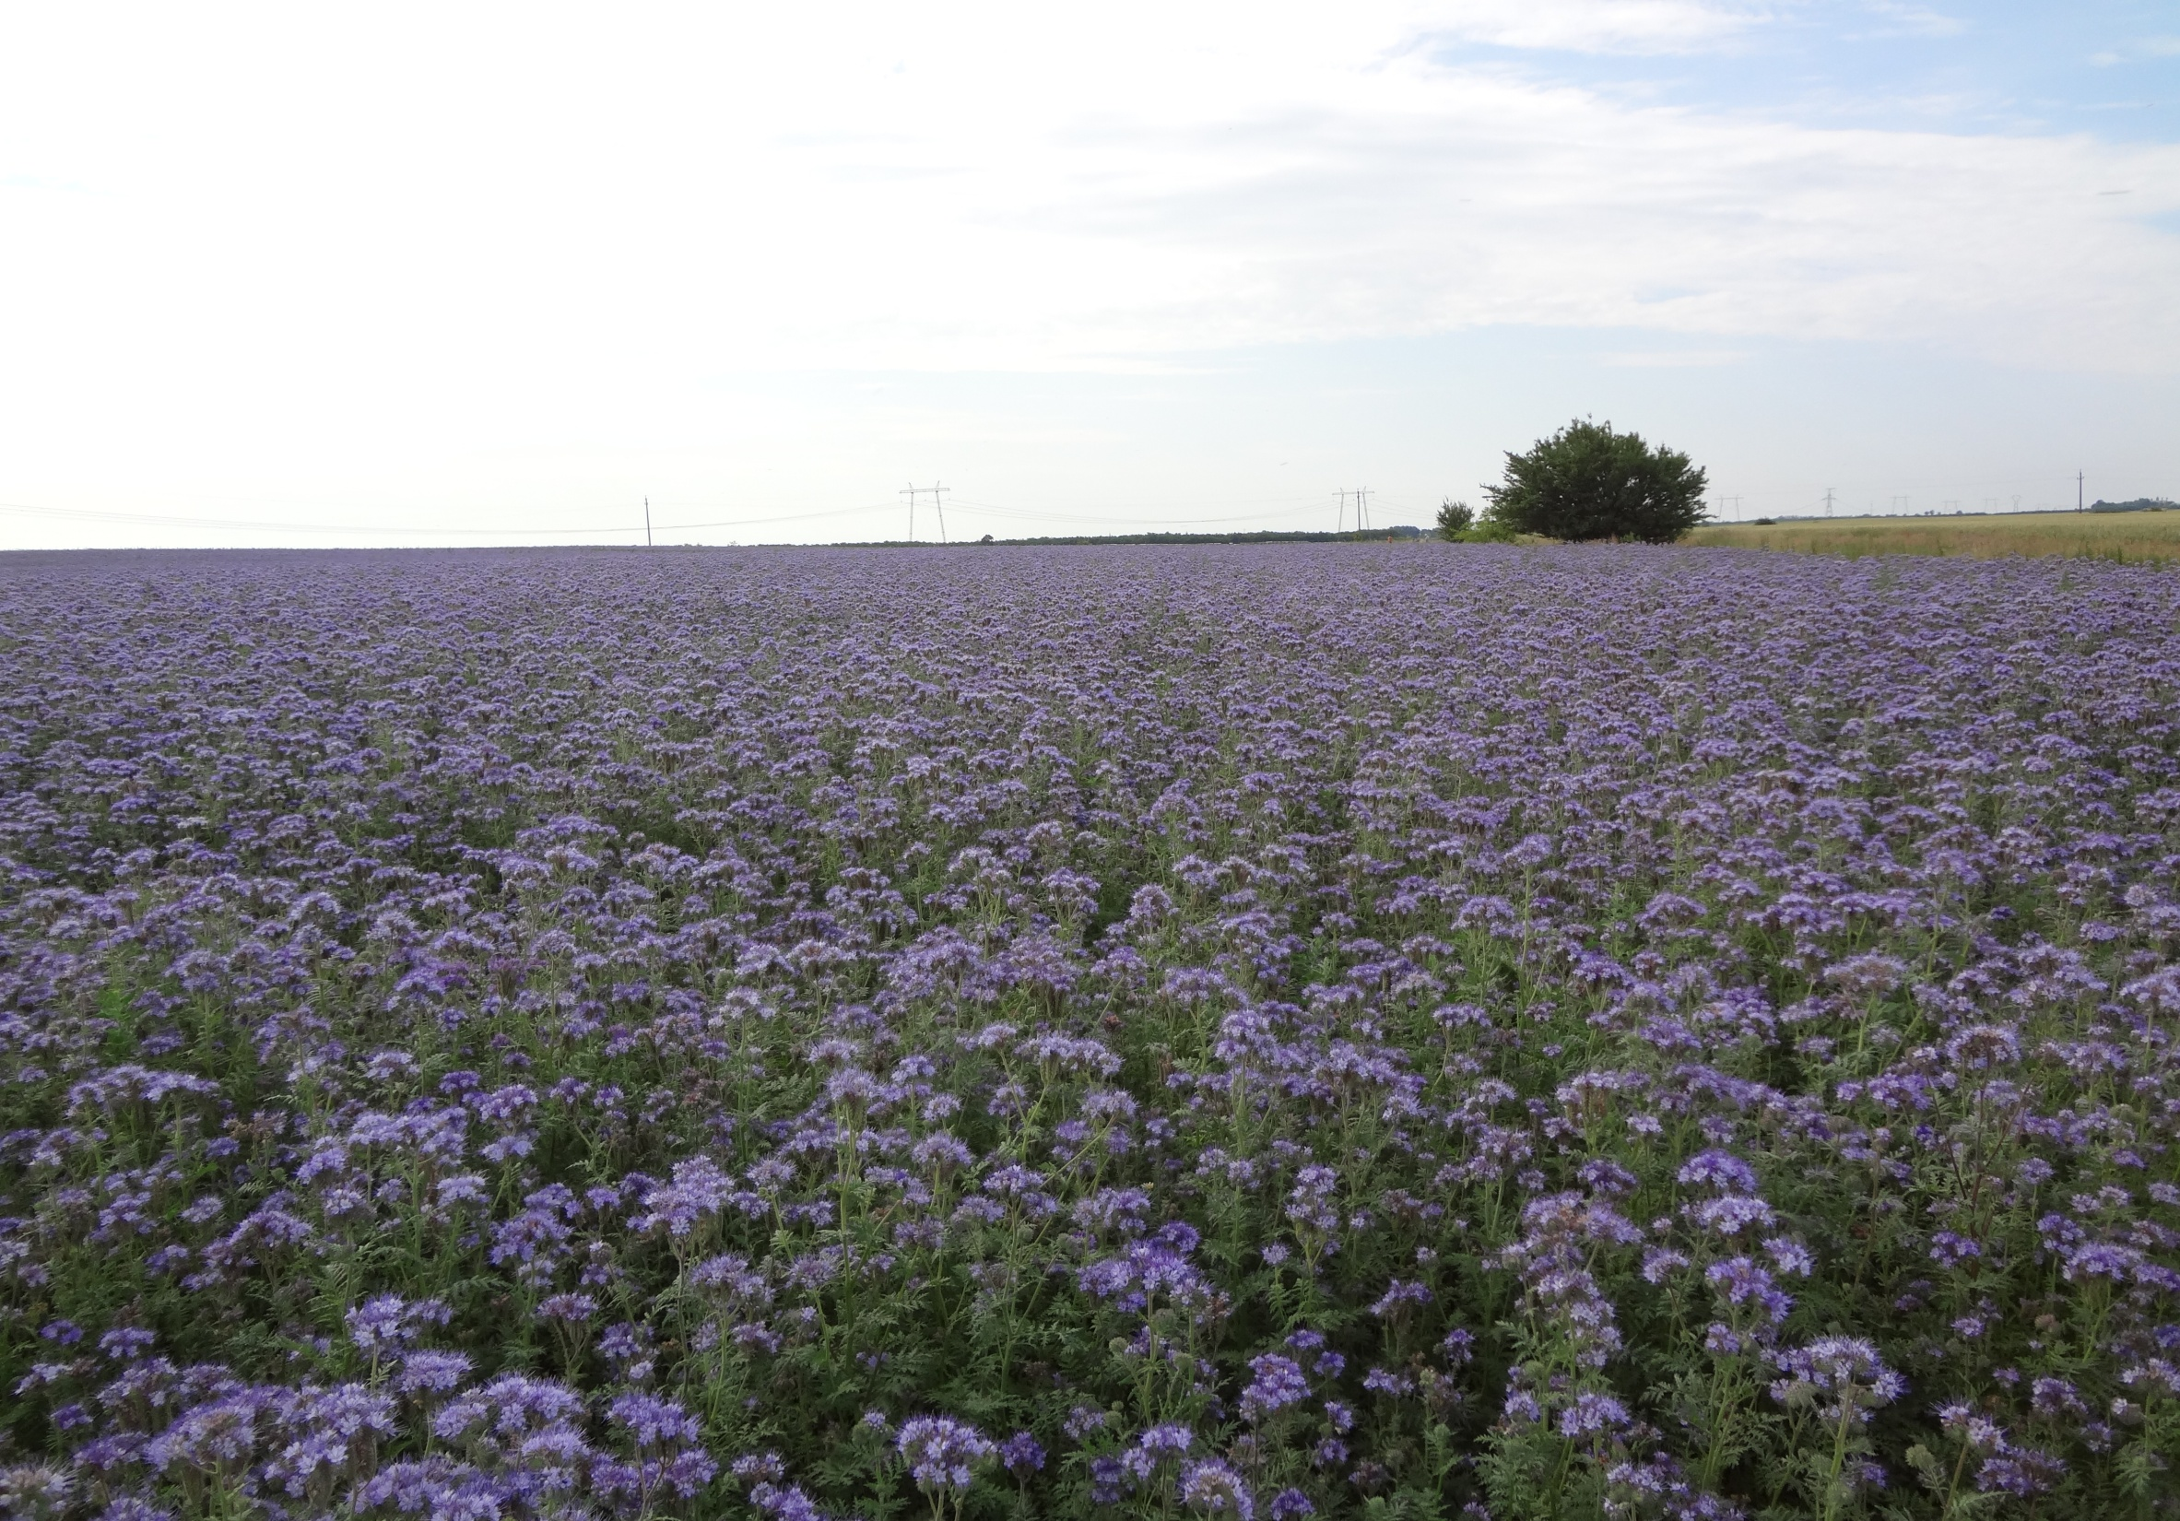

Slide 10
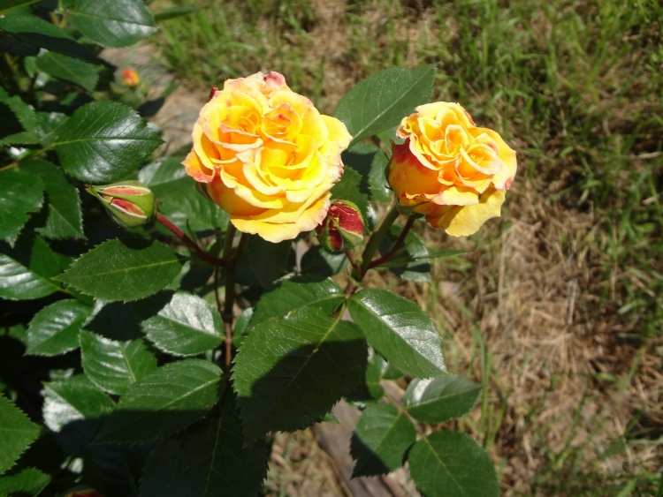

Slide 11
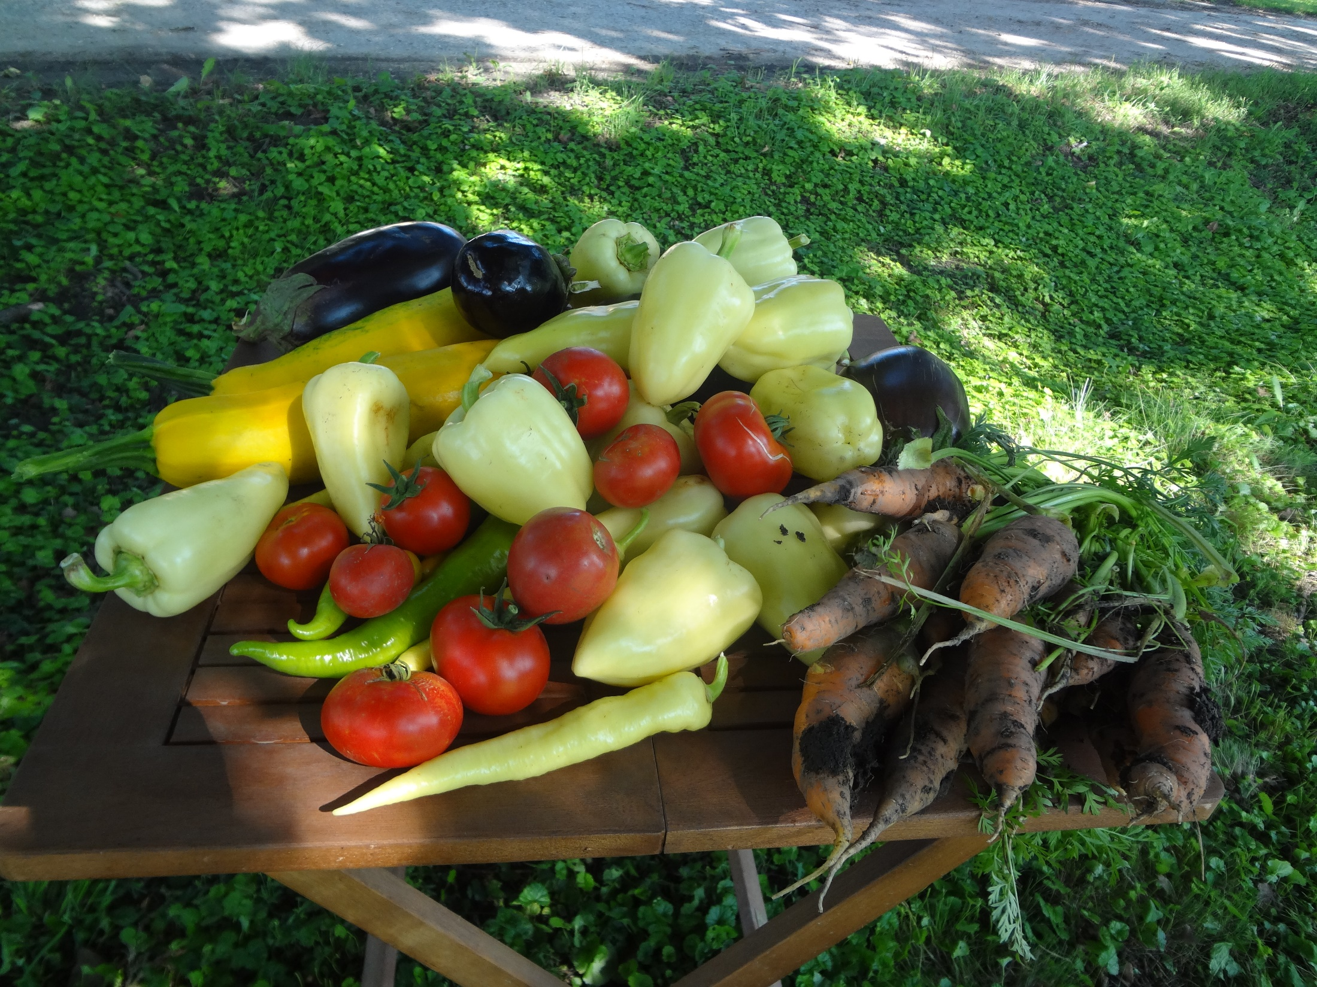

Slide 12
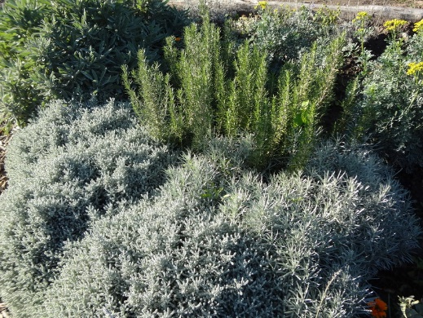

Slide 13
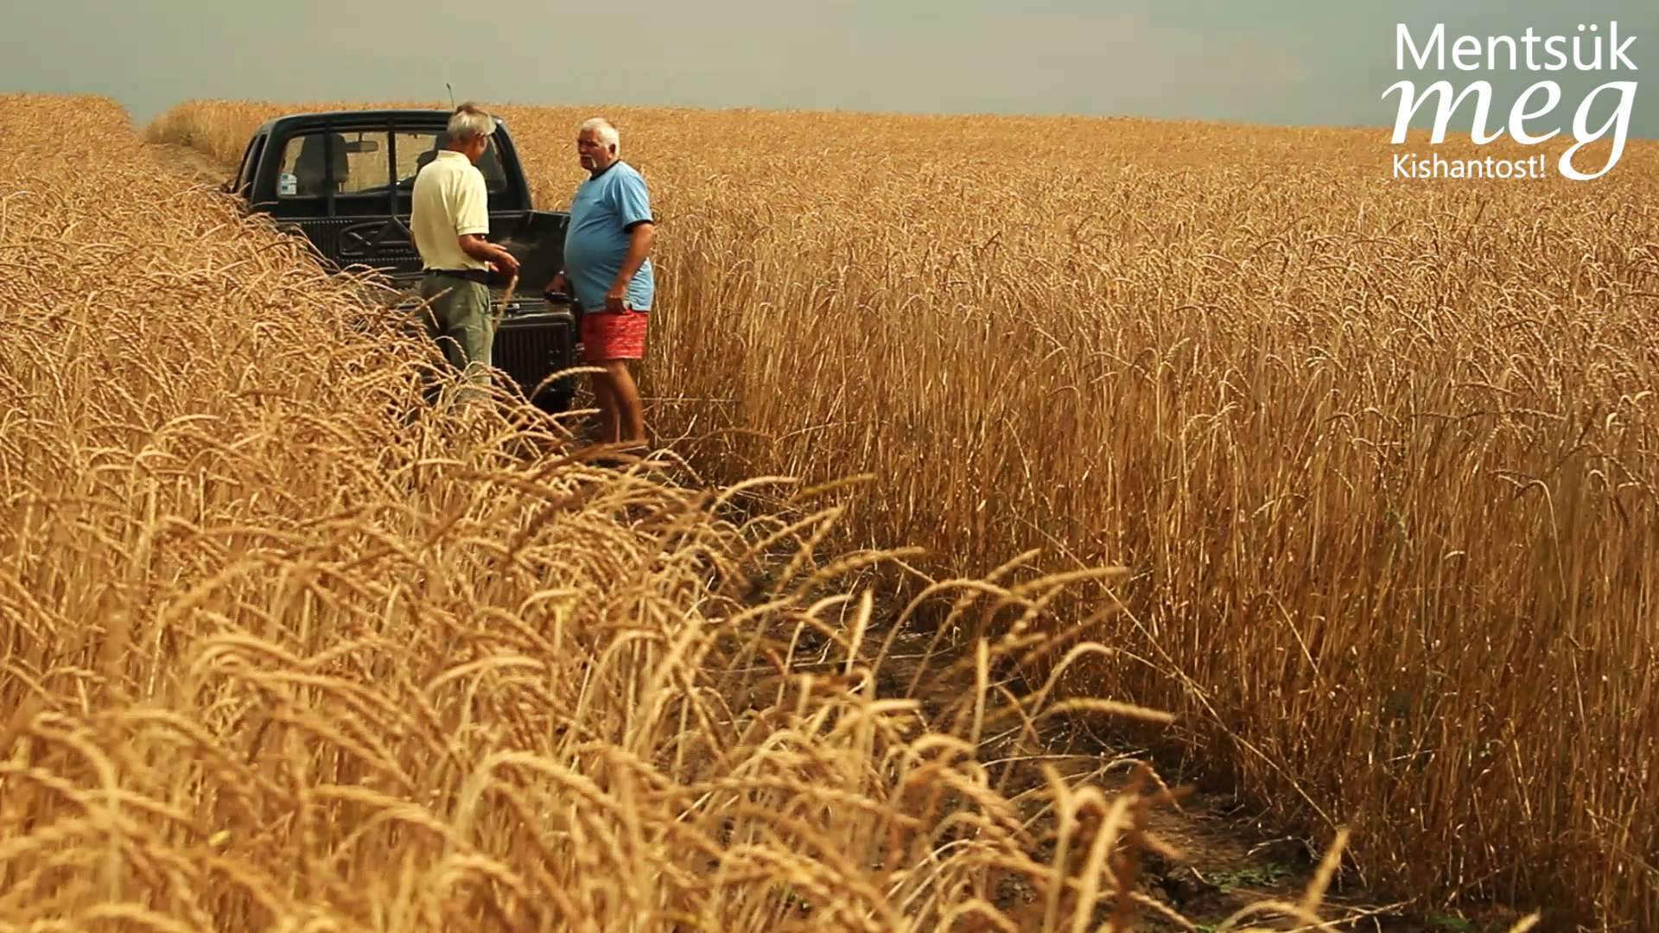

Slide 14
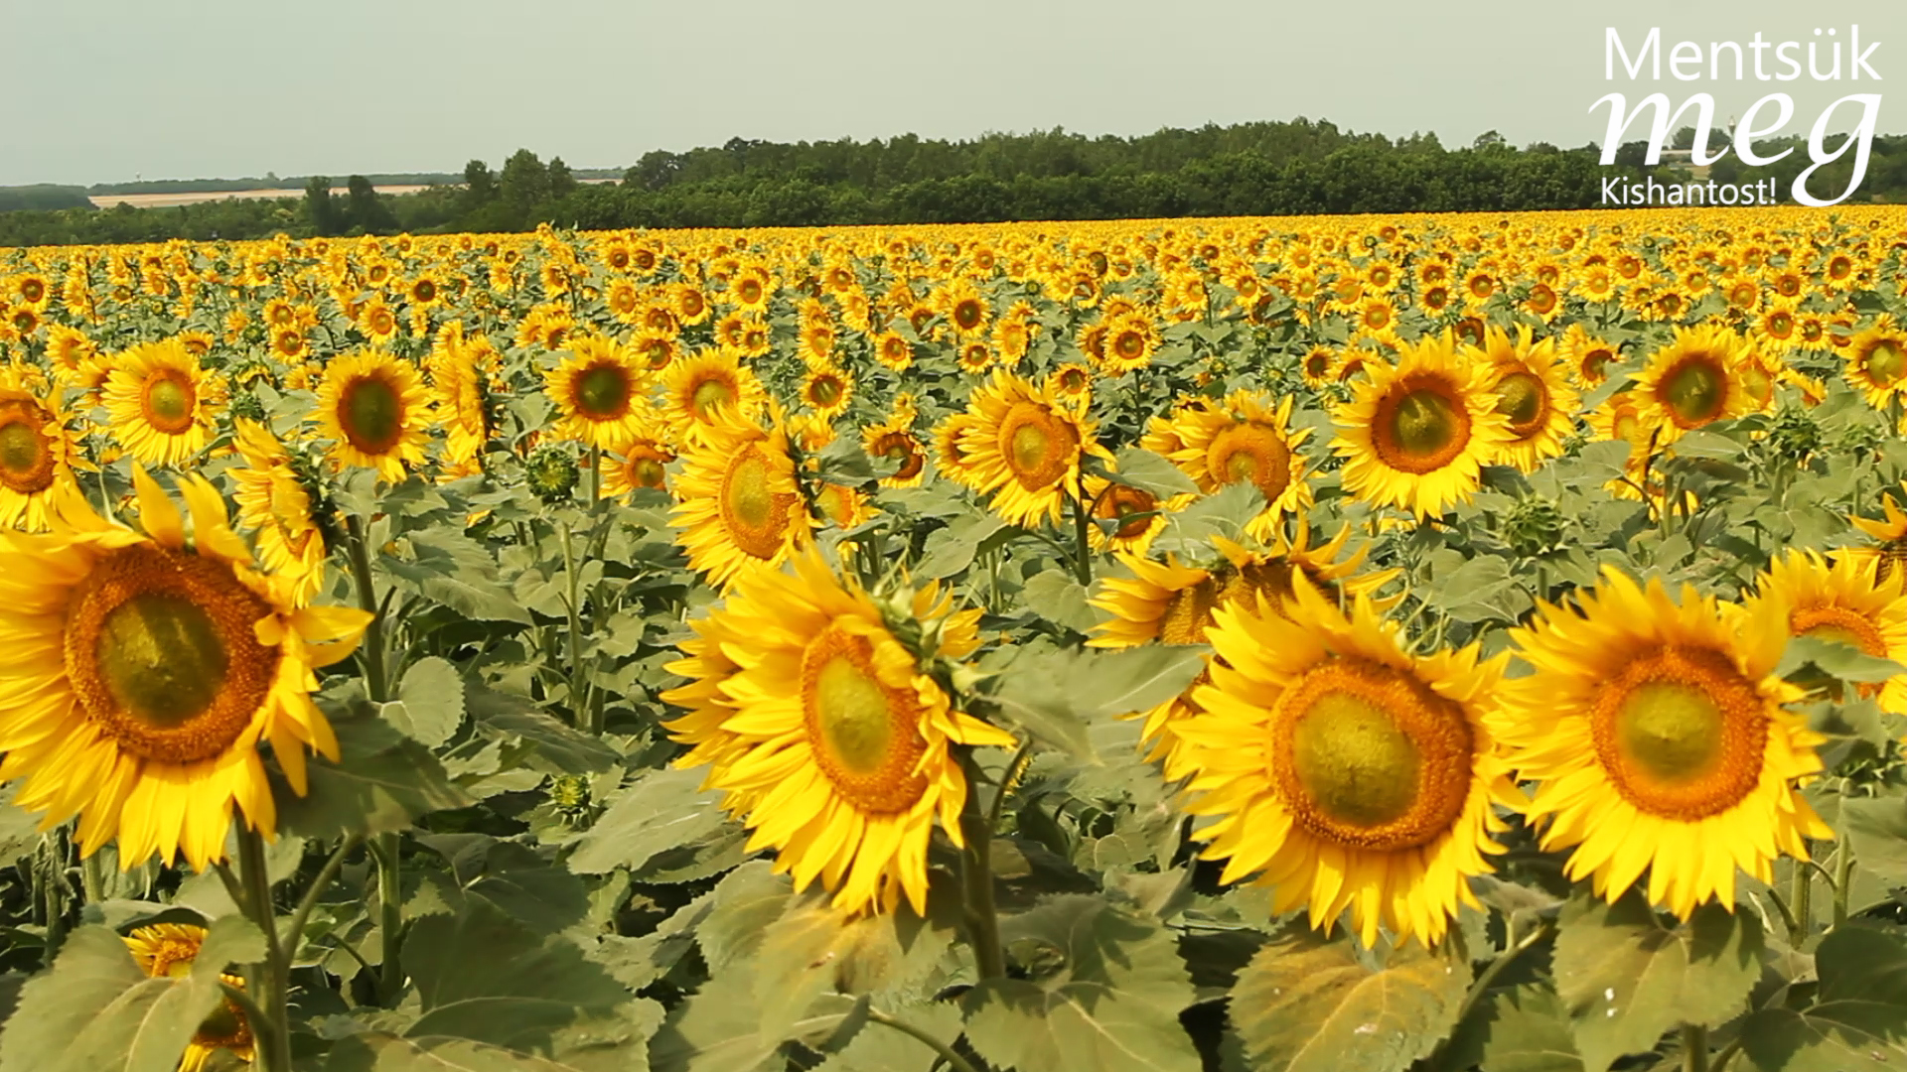

Slide 15
„Minden általa lett, nélküle semmi sem lett, ami lett.”
JÁNOS EVANGÉLIUMA 1,3

